Slide 1
Catalog Manager Supplier
Para los proveedores (Estándar) en Español

Slide 2
Agenda
Bienvenidos a su entrenamiento catálogo organizado por Hubwoo
  Durante esta capacitación, les explicaremos:
    el flujo del trabajo de Catalog Manager
    Conectarse al portal Hubwoo
    Descargar la plantilla modelo del catálogo
    Llenar la plantilla para crear el catálogo
    Crear un archivo anexo de: imágenes, fotos, documentos PDF
    Cargar la plantilla y el archivo, después de haber sido comprimidos
    Verificar y corregir los errores
    Publicar o Liberar el catálogo

Slide 3



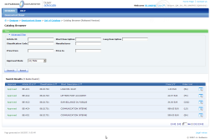





Flujo del trabajo de Catalog Manager
Creación de contenido
Comprador
Proveedor
Search
Solicitante
Creación de contenido
Catalog Manager
Creación de contenido
Aprobación de contenido
Validación de contenido
Administrador

Slide 4
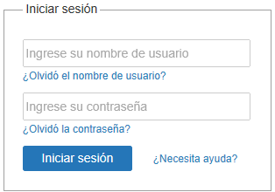
Conectar al portal
Van a recibir un correo electrónico por parte de CustomerCare@hubwoo.com el cual va a contener su nombre de usuario (User name) y una contraseña temporaria (Password).
Asegúrese de que esté conectado al internet, haga clic en el lazo que se le ha proporcionado en el correo electrónico, o conéctese en https://portal.hubwoo.com

Slide 5
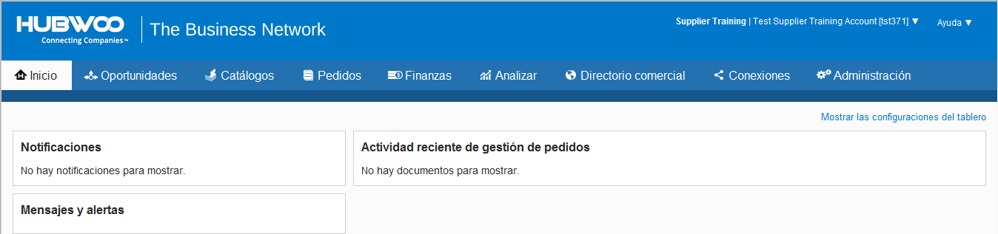
Cuando uno se conecta por primera vez, automáticamente el sistema le va a pedir de cambiar la contraseña temporaria.
Después de su primera conexión, cada vez que se conecte usted vera la página de bienvenida.

Slide 6
Descargar la plantilla SCF del catálogo
  Usted debe de descargar la plantilla desde el portal, con el fin de obtener automáticamente el “Número de Identificación del proveedor”; este aparecerá en la hoja de cabecera de la plantilla.

Slide 7
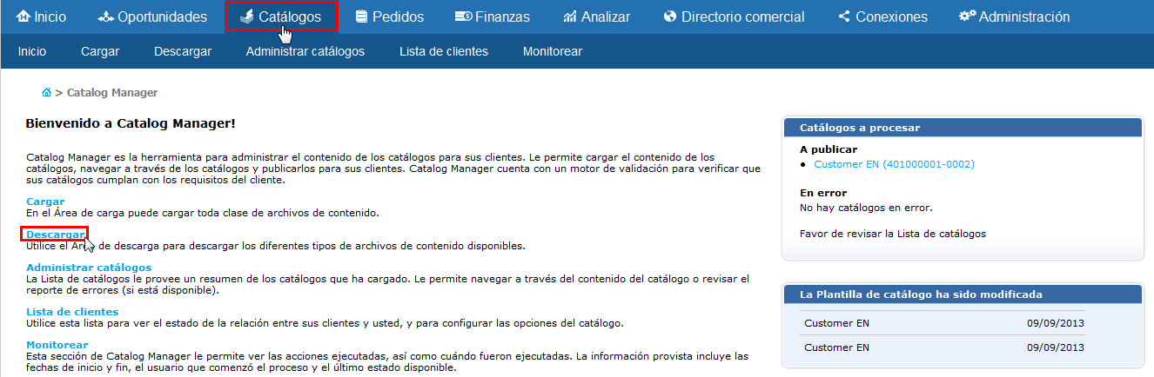
Área de descargar
1. Haga clic en la pestaña Catálogos.
2. Una vez en la pagina de bienvenida haga clic en «Área de Descarga»

Slide 8
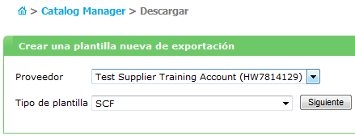
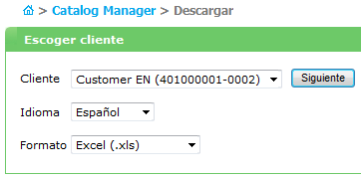
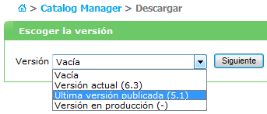
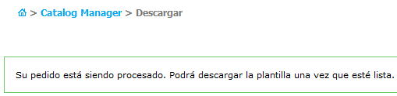
1. En la ventana proveedor seleccione su cuenta, para el tipo de plantilla precise SCF; finalmente, haga clic en Siguiente.
2. Seleccione como cliente, español como idioma, escoja el tipo de formato de la plantilla; finalmente; haga clic en Siguiente.
3. Seleccione la última versión disponible y a continuación haga clic en Siguiente.
4. Cuando vea este mensaje de estado, esto significa que la solicitud ha sido enviada y está siendo procesada, esto tomará alrededor de 2 a 3 minutos.

Slide 9
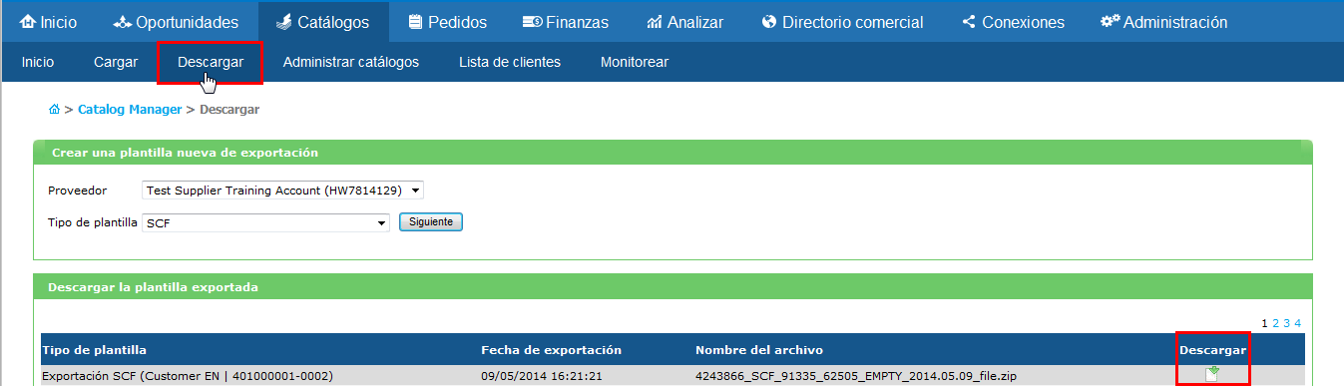
Vuelva a la página Catálogo y haga clic en "Área de descarga".
En la página de descarga de software, bajo los resultados de la búsqueda, la primera entrada que tenga el nombre con SCF de exportación será el archivo correcto para descargar. Para descargar, haga clic en el botón de descarga a la derecha. Después de hacer clic en Descargar, se le pedirá que guarde el archivo.

Slide 10
    Llenar la plantilla para crear el catálogo

Slide 11
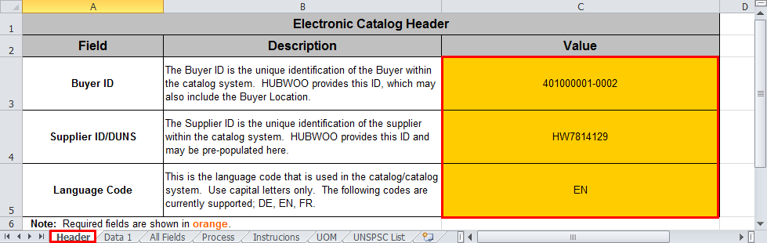
Header tab (Encabezado)
Primera página del tablero Excel «Encabezado» para crear el Catálogo.
Esta hoja contiene las identificaciones del Comprador y del suministrador y por último el código del idioma. Los campos en naranja son obligatorios.
Si no está rellenado, por favor póngase en contacto con Hubwoo

Slide 12
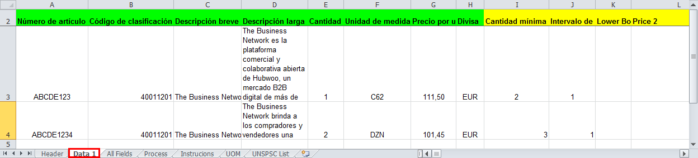
Data 1
La ficha de datos contiene toda la información para la creación del catálogo que va a cargar y publicar en el portal de Hubwoo. Vamos a detallar este formulario más adelante en la presentación.

Slide 13
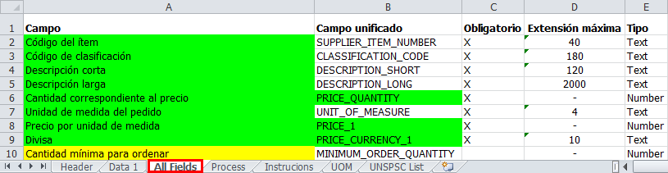
All Fields (Todos los campos)
All Fields - donde se puede encontrar toda la información del catálogo en resumen con algunas indicaciones como la máxima cantidad de caracteres, si es un campo obligatorio u opcional.

Slide 14
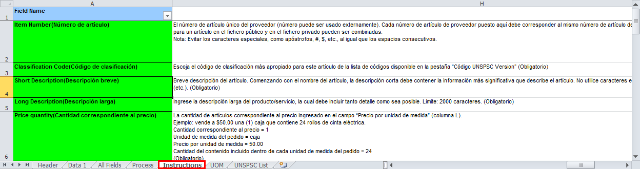
Instructions (Instrucciones)
La pestaña «Instrucciones» le proporciona: Información detallada sobre cada una de las columnas. Los pasos para cargar la plantilla en catálogo y su publicación.

Slide 15
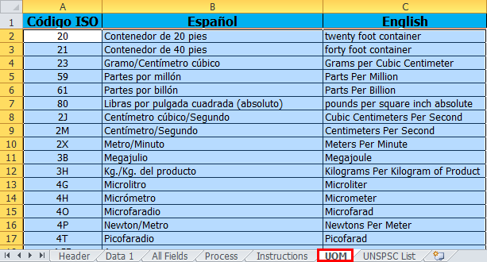
UOM(Unidad de Medida)
La pestaña «Unidad de Medida» contiene todas la Unidades de Medidas aceptadas.

Slide 16
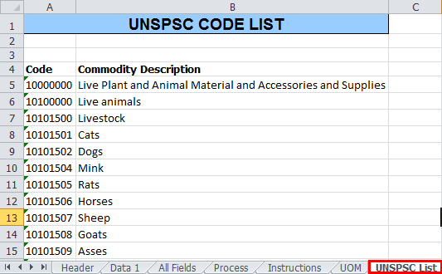
UNSPC
Código de clasificaciones. Escoja el código de clasificación más apropiado para este artículo de la lista de códigos disponible en la pestaña “Código UNSPSC Versión”.

Slide 17
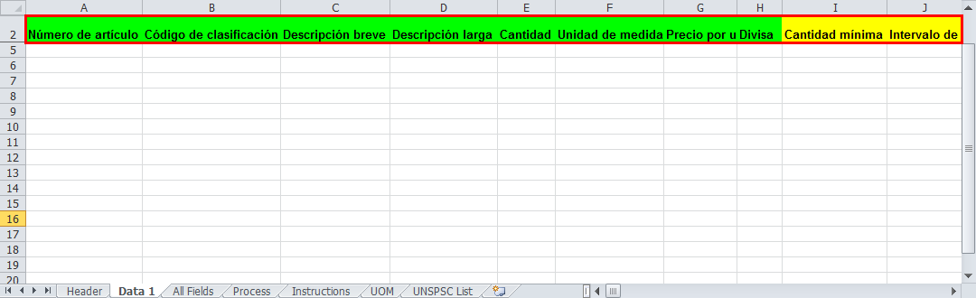
Campos Verde y Amarillo
Cuando usted mira la plantilla que se le ha enviado, usted se dará cuenta de que algunos campos están resaltadas en verde y otros se resaltan en amarillo. Campos de color verde son obligatorios y en amarillo son los datos opcionales.

Slide 18
Crear un archivo anexo de: imágenes, fotos, documentos PDF

Slide 19
Crear archivos adjuntos y contenidos
Antes de cargar la plantilla del catálogo y los documentos adjuntos, por favor tome las siguientes medidas:
  Coloque todos los documentos adjuntos (Fotos, PDF) en una carpeta aparte. Haga clic derecho con el ratón y elija la opción "enviar archivo comprimido". Esto creará un archivo comprimido nuevo. Por favor, recuerde que debe mantener la extensión .Zip
Guarde la plantilla del catálogo, NO OLVIDE DE INCLUIR LAS LETRAS _SCF_ EN EL NOMBRE DE LA PLANTILLA, Ej.: _SCF_CATALOGO
Comprima el archivo, basta con resaltar el archivo de Excel y a continuación, haga clic derecho. Haga clic en "Enviar a" y luego "carpeta comprimida". Esto creará un archivo comprimido nuevo. Por favor, recuerde que debe mantener la extensión .Zip. Este es el archivo que debe cargarse.

Slide 20
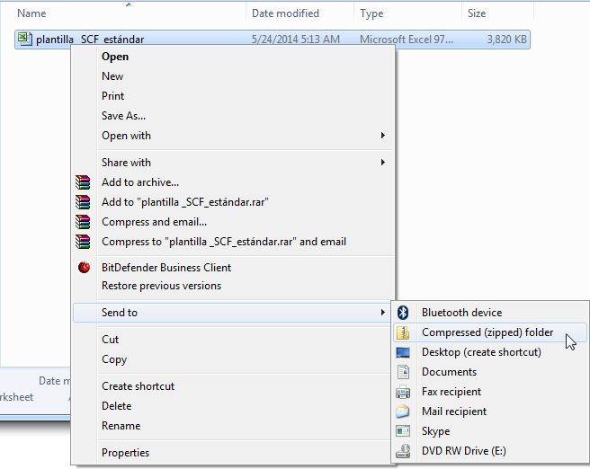
Archivo Zip (archivo de contenido)

Slide 21
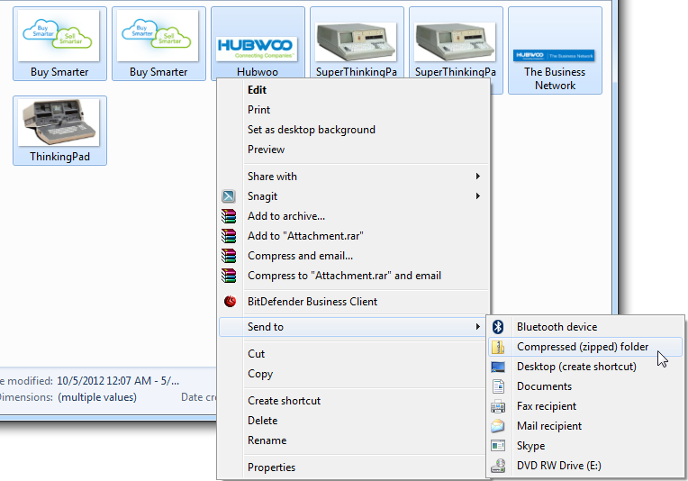
Archivo Zip (archivo adjunto)

Slide 22
Cargar la plantilla y el archivo, después de haber sido comprimidos

Slide 23
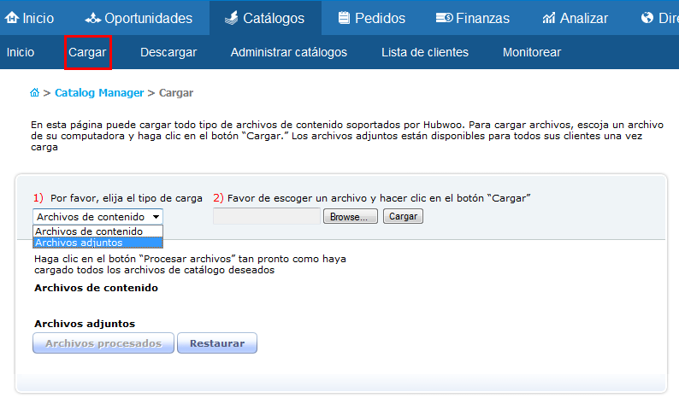
Cargar contenido y adjunto
A partir de la Pagina de bienvenida de catálogo clic en “Área de Cargar”
Haga clic en «Área de cargar» para cargar los archivos.
2. Haga clic en «Browse» para buscar los archivos a cargar
3. Haga Clic en Cargar
1. Escoja el tipo de archivo «Contenido o Adjuntos»

Slide 24
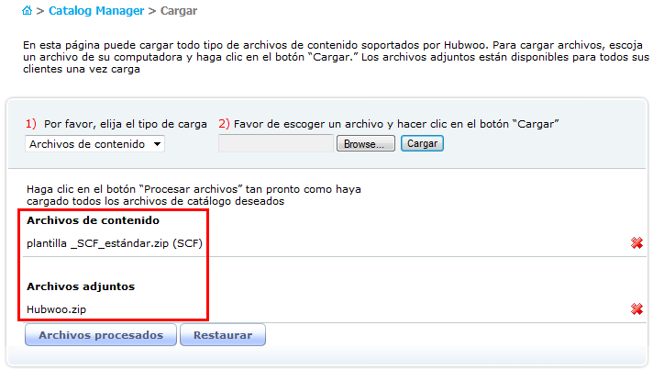
Archivos (.zip)
Cuando todos los archivos necesarios han sido cargados los verás listados en la parte inferior de la página. Para procesar y almacenar los archivos haga clic en el botón «Archivos procesados»
Lista de los archivos y listos para ser cargados en el sistema
Haga clic en «Archivos Procesados» para ejecutar la operación.

Slide 25
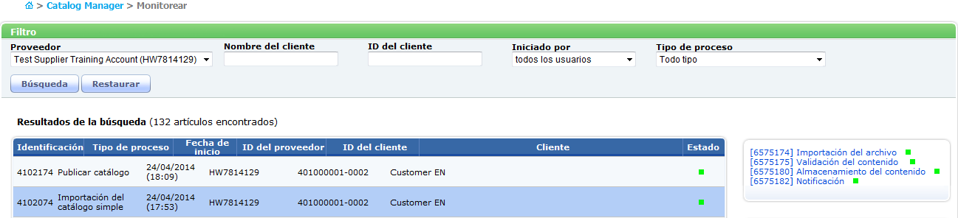
Monitorear
Automáticamente el sistema pasara a la pantalla de Historial de procesos, desde aquí se puede controlar todos los archivos de los catálogos creados y por crear. Para actualizar la pantalla, haga clic abajo a la derecha de la ventana. A medida que el sistema está adelantando en el proceso vera que el cuadrito de estado cambia de colores:
Gris - está en espera de ser procesado Azul - está siendo procesado
Verde - ha sido procesado con éxito Rojo - ha fallado durante el
proceso de procesamiento
Indicadores de estado del procesamiento

Slide 26
Verificar y corregir los errores.

Slide 27
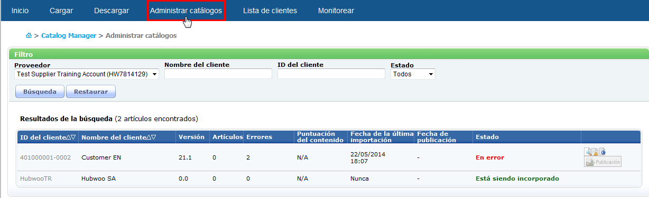
Administrar catálogos
Para ver nuestro catálogo haga clic en Administrar catálogos.

Slide 28
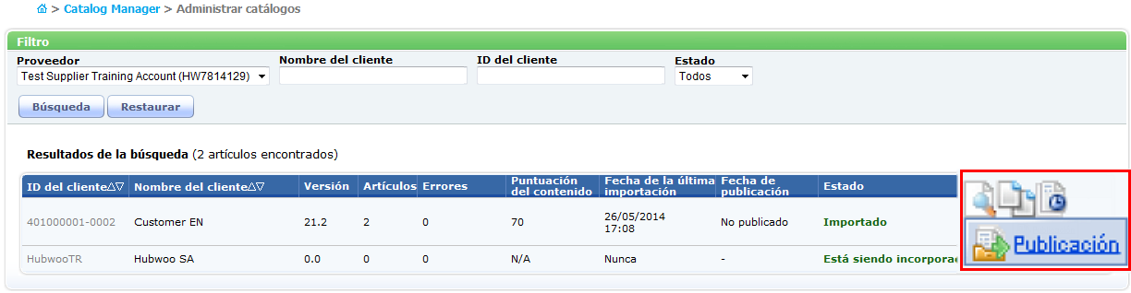
Los tres botones
Esta pantalla muestra los catálogos que han sido procesados. El estado del catálogo es importado.
Los 3 botones al lado de la columna de estado le permitirán al usuario: a) ver catálogo, b) reporte de las diferencias entre el último catálogo cargado y el catálogo actual, c) ver el historial de las versiones.

Slide 29

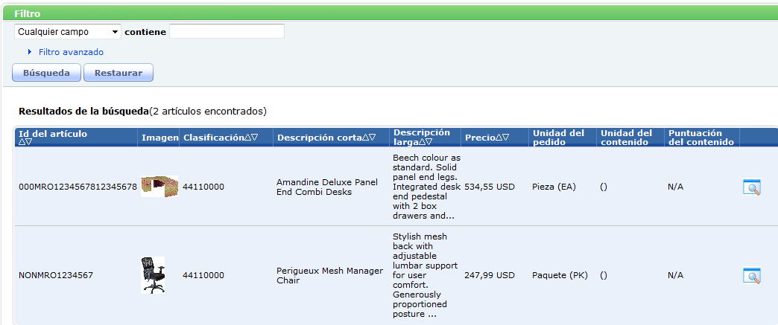
Navegador del catalogo
La gráfica siguiente es una vista del catálogo cuando hace clic en el icono ver catalogo".

Slide 30

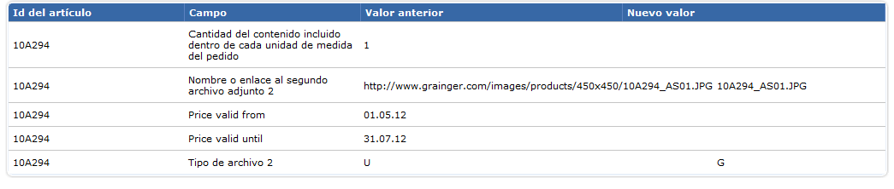
Reporte de las diferencias
Al hacer clic en el icono "Reporte de las Diferencias" vera aparecer el informe de las diferencias existentes en su catálogo. Muestra todos los artículos que han sido cambiados; para cada línea podrá ver: Id del artículo, Campo, finalmente los valores anteriores y nuevos.

Slide 31

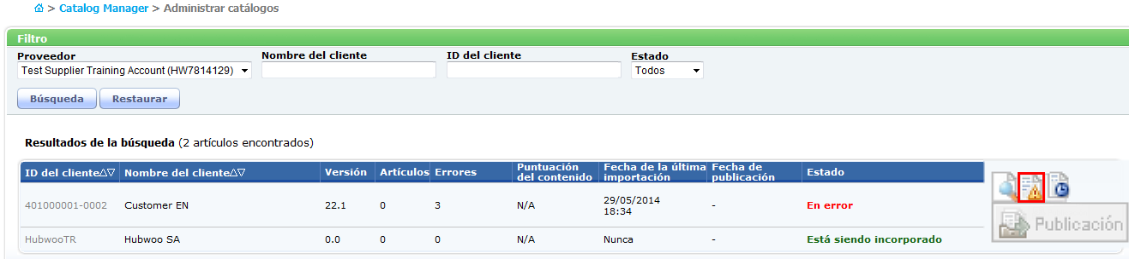
Reporte de errores
Si su catálogo tiene algún error, haga clic en el icono para revisar los errores. Usted tendrá que:
  Corregir los errores,
  Volver a cargarlo y
  Volver a procesar el archivo de catálogo.
Tenga en cuenta que a menos que haga algún cambio en el archivo usted no necesitara de recargado.
Al hacer clic en el icono "Mostrar informe de error" le permitirá visualizar el informe de errores.

Slide 32
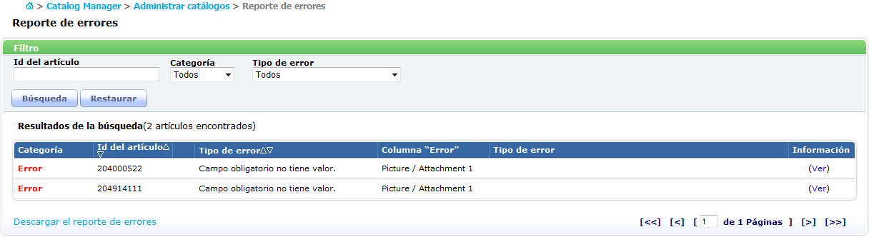
Ver reporte de errores
Si tiene algún error en la plantilla, le aparecerá en el informe de errores, como se muestra a continuación. Usted verá en qué artículo y la columna de su catálogo tiene errores y también podrá ver el tipo de error y el valor de error. En el siguiente ejemplo, hay algunos valores en minúsculas que se debe dar en mayúsculas y un campo obligatorio está vacía.

Slide 33
Publicar o liberar el catálogo.

Slide 34
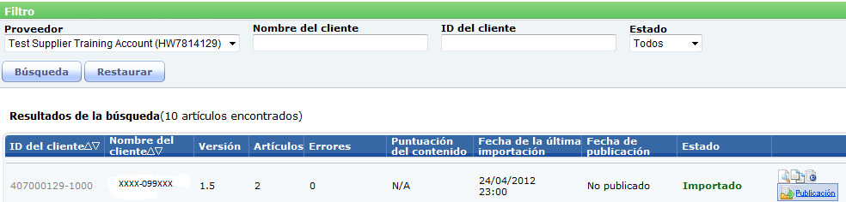
Publicación del catálogo
Cuando todos los errores han sido corregidos, deberá de publicar el catalogo para permitir a aprobarlo. Haga clic en el botón de Publicación; para iniciar el proceso.
Haga clic en el botón de publicación para publicar y enviar el catálogo para su aprobación.

Slide 35
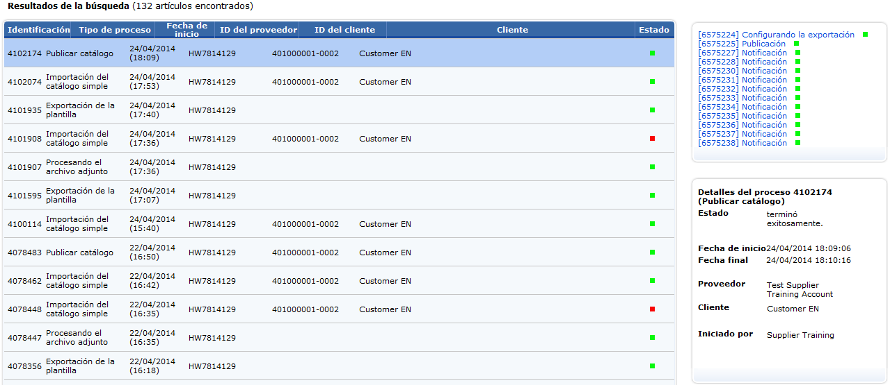
Monitorear el proceso
Una vez iniciado el proceso de Publicación; el sistema cambiara automáticamente a la pagina «Historial de Procesos» y procesara el archivo.
Finalmente cuando el archivo esta publicado, usted vera un mensaje informándole como que el proceso ha sido exitoso y recibirá un correo electrónico informándole de su finalización.

Slide 36
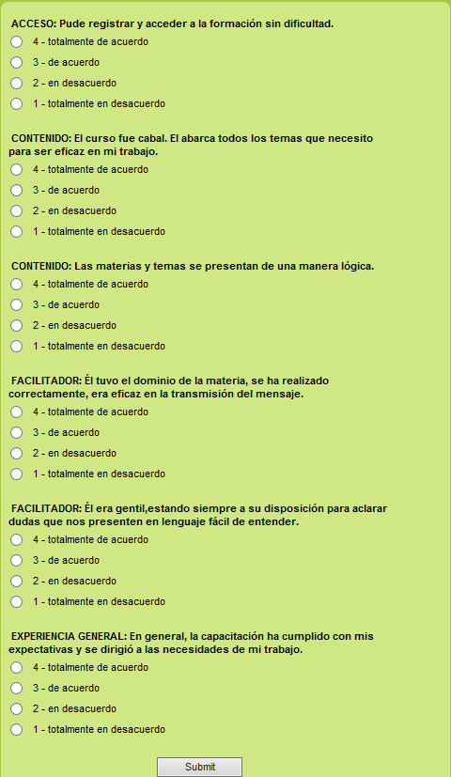
Encuesta de Satisfacción

Slide 37
Soporte Técnico
  Soporte Técnico después de la publicación y aprobación del catalogo
    customercare@hubwoo.com
        +1 866 446 8203 – Llamada a los EE UU Gratuitamente

